Slide 1

动态规划
清华大学 张华清

Slide 2

斜率优化
什么样的题可以用斜率优化？其实特征也比较明显，我们也从一道经典例题来看：

Slide 3
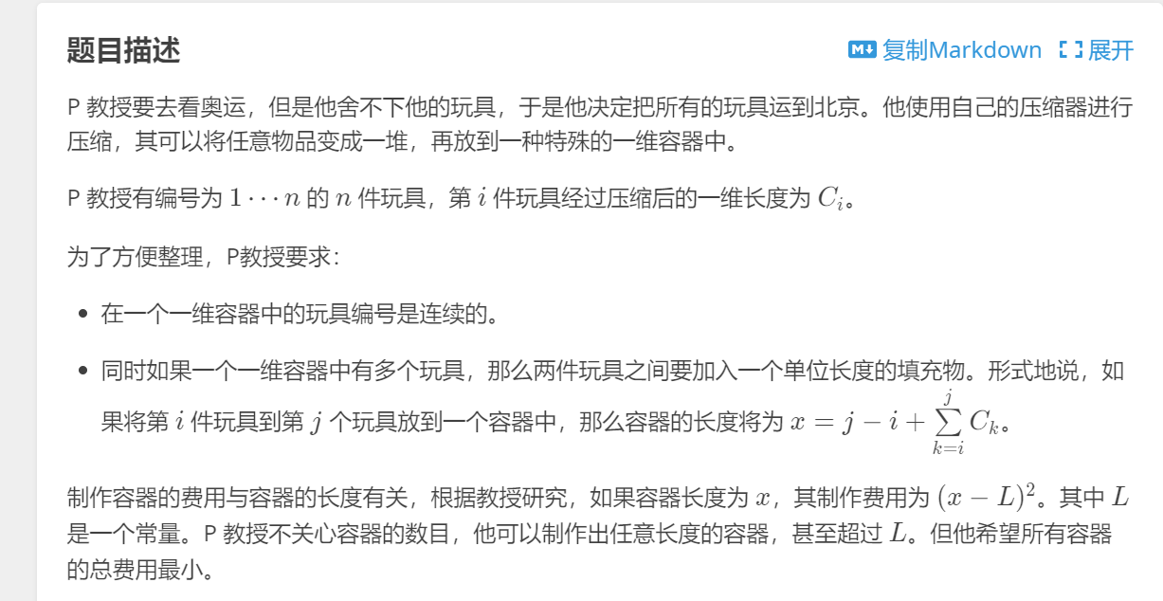

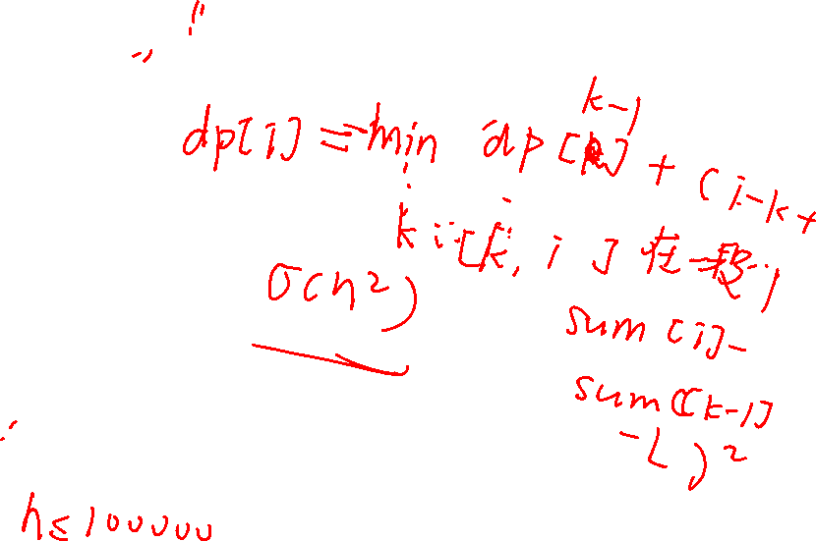

Luogu 3195 [HNOI2008]玩具装箱

Slide 4
Luogu 3195 [HNOI2008]玩具装箱
我们很容易就可以写出一个DP方程：
f[i]=min{f[j]+(i-j-1+sum[i]-sum[j]-L)^2}。其中sum是前缀和
我们稍微整理一下呗，很常见的思路就是把和i有关的放一起，和j有关的放一起
f[i]=min{f[j]+( (i+sum[i])-(j+sum[j]+L+1) )^2 }
都写到这了，我们就不妨让A[i]=i+sum[i]，让B[j]=j+sum[j]+L+1
那么就是f[i]=min{f[j]+(A[i]-B[j])^2}
再拆一拆：f[i]=min{ f[j]+A[i]^2+B[j]^2-2A[i]B[j] }

Slide 5
Luogu 3195 [HNOI2008]玩具装箱
f[i]=min{ f[j]+B[j]^2+A[i]^2-2A[i]B[j] }
假设我们就从j转移，那先把min去掉，得到它满足：
f[i]-A[i]^2= f[j]+B[j]^2-2A[i]B[j] 这样一个方程。
形式差不多出来了。
注意此时的问题是：我们有好多个j，对应有好多个B[j],f[j]，我们每选一个j，带到方程中，就会求出一个f[i]。那到底选哪一个j，求出的f[i]是最小的呢？

Slide 6
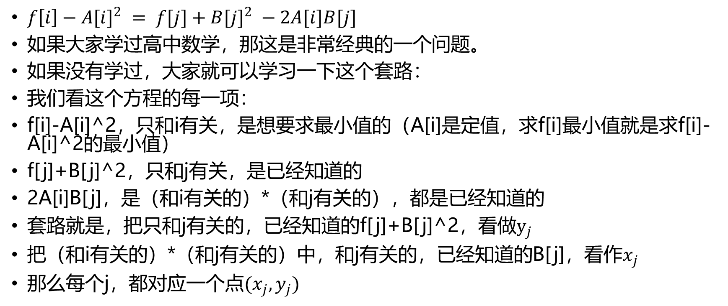
Luogu 3195 [HNOI2008]玩具装箱
$f\left[i\right]−{A[i]}^{2} = f[j]+{B[j]}^{2} −2A[i]B[j]$
如果大家学过高中数学，那这是非常经典的一个问题。
如果没有学过，大家就可以学习一下这个套路：
我们看这个方程的每一项：
f[i]-A[i]^2，只和i有关，是想要求最小值的（A[i]是定值，求f[i]最小值就是求f[i]-A[i]^2的最小值）
f[j]+B[j]^2，只和j有关，是已经知道的
2A[i]B[j]，是（和i有关的）*（和j有关的），都是已经知道的
套路就是，把只和j有关的，已经知道的f[j]+B[j]^2，看做$y_{j}$
把（和i有关的）*（和j有关的）中，和j有关的，已经知道的B[j]，看作$x_{j}$
那么每个j，都对应一个点$(x_{j},y_{j})$

Slide 7

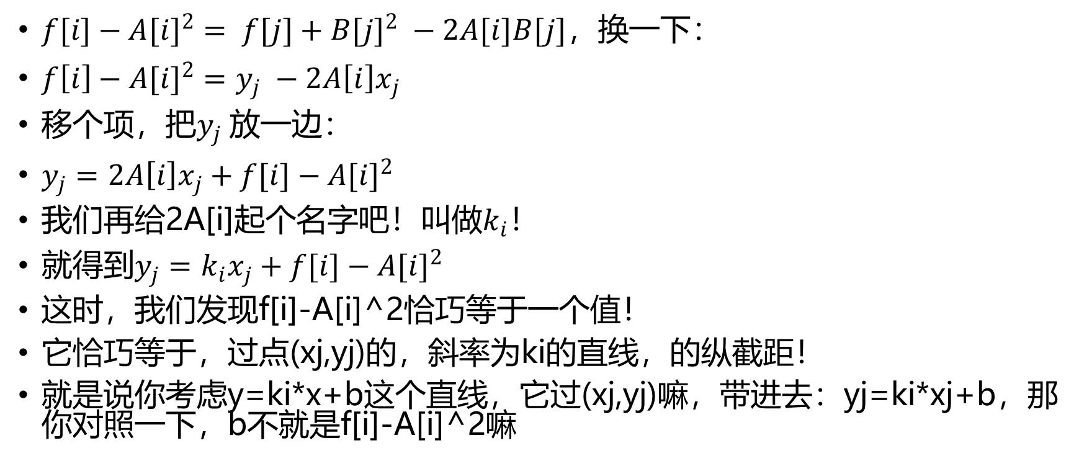




Luogu 3195 [HNOI2008]玩具装箱
$f[i]−{A[i]}^{2}= f[j]+{B[j]}^{2} −2A[i]B[j]$，换一下：
$f\left[i\right]−{A[i]}^{2}=y_{j} −2A\left[i\right]x_{j}$
移个项，把$y_{j}$放一边：
$y_{j}=2A\left[i\right]x_{j}+f[i]−{A[i]}^{2}$
我们再给2A[i]起个名字吧！叫做$k_{i}$！
就得到$y_{j}=k_{i}x_{j}+f[i]−{A[i]}^{2}$
这时，我们发现f[i]-A[i]^2恰巧等于一个值！
它恰巧等于，过点(xj,yj)的，斜率为ki的直线，的纵截距！
就是说你考虑y=ki*x+b这个直线，它过(xj,yj)嘛，带进去：yj=ki*xj+b，那你对照一下，b不就是f[i]-A[i]^2嘛

Slide 8
Luogu 3195 [HNOI2008]玩具装箱
大家注意：点(xj,yj)，是此时已经算出了的一坨点，只要算出了，就是恒定不变的
而ki,是对于一个特定的i，给出的。
现在的问题是，我们有一坨不动的点，还有一个给出的斜率ki，我们要选一个点，让过这个点且斜率为ki的直线尽量小。
看我爬爬黑板！
发现了嘛？我们可以让这个直线从下往上切这个点集。第一次遇到哪个点，那就是说选这个点，纵截距最小
——也即！从这个点转移，f[i]最小！

Slide 9
斜率优化
好那我们现在可以梳理一下：
什么样的转移方程可以用斜率优化维护？
有一些项只和i有关，是我们想要最小/大化的
有一些项只和j有关，是已知的
有一个项，是（和i有关）*（和j有关）
符合这个条件的，就可以用斜率优化。

Slide 10
斜率优化
具体过程是：把只和j有关的看作纵坐标yj，（和i有关）*（和j有关）中，“和j有关”的看作横坐标xj，和i有关的看作斜率ki
这时我们恰巧发现，“只和i有关”的那些项，恰好等于直线的纵截距。我们要求纵截距的最小值，只需要用斜率为ki的直线去切点集，看看先切到谁就行。

Slide 11
斜率优化
怎么实现这个“切点集，看看先切到谁呢”？
计算几何经典结论：只可能会切到凸包上的点。
啥是凸包？考虑把一个弹性绳，包住所有点，就会形成凸包。

Slide 12
斜率优化
怎样维护凸包，并且找出用斜率为ki的直线去切，会切到谁？
有不同的情况：
Case1：xj是单调递增的(也就是说我们只会往当前凸包的右边加点)，同时ki也是单调递增的，这时可以用单调队列来维护。
“单调”的是啥？是斜率。（具体一会再说
Case2：xj是单调递增的，但ki不是。这时我们可以用单调栈维护凸包，但查询时需要二分
Case3：xj都不是单调的，那需要CDQ分治/平衡树/二进制分组维护凸包
最常见的还是case1。

Slide 13
斜率优化
Case1:
（实际上只需要半个凸包。在本题中即下凸壳
单调队列里存的是下标。
要求斜率是单增的。
用一个斜率为k的直线去切？
正好切在凸包上满足这个条件的一个点：它左边那条边斜率小于k，右边那条边斜率大于k

Slide 14
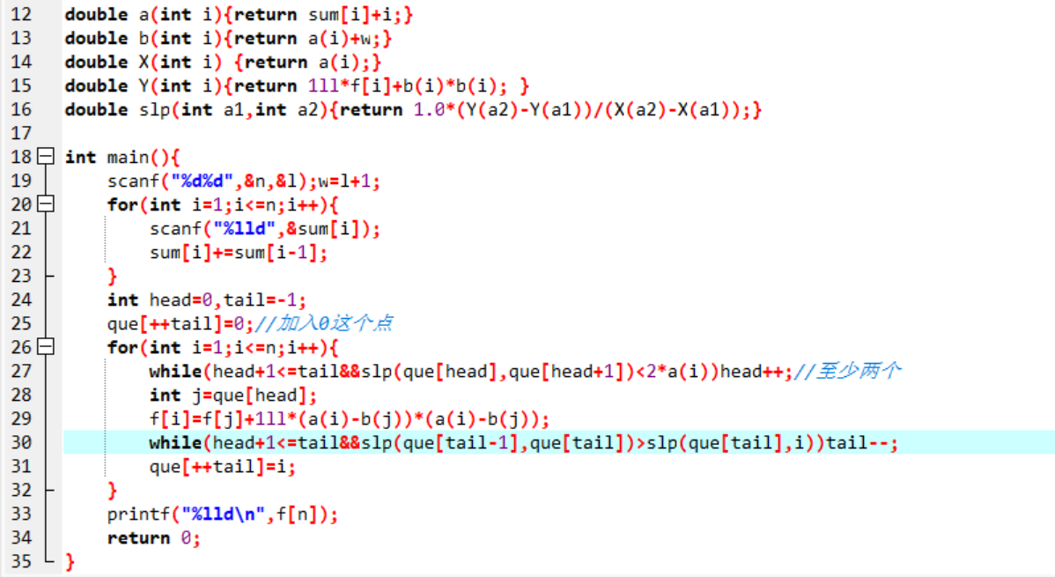





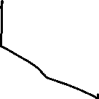










Luogu 3195 [HNOI2008]玩具装箱

Slide 15
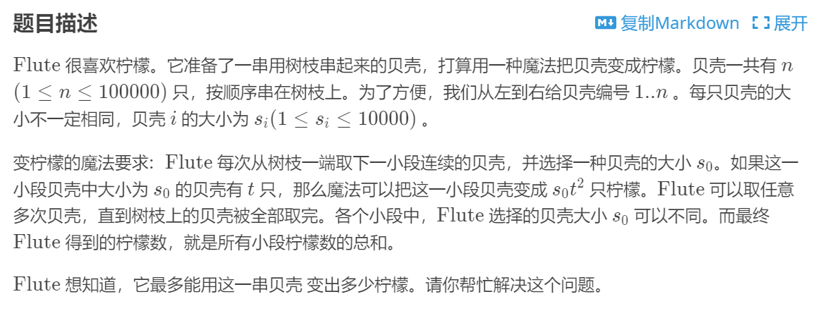




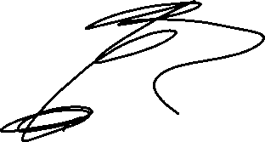


5504 [JSOI2011] 柠檬

Slide 16

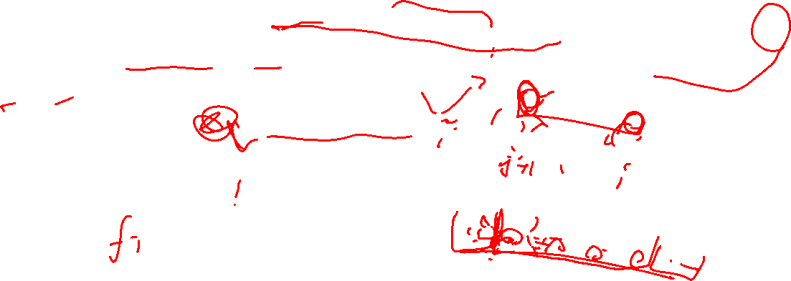
5504 [JSOI2011] 柠檬
发现性质：每一段的左右端点的贝壳大小一定是相等的，且这一段选定的$s_{0}$一定是左右端点的贝壳大小。
否则可以额外分出一段，答案会变得更优。
好处：去掉了“众数”这个难以处理的东西

Slide 17
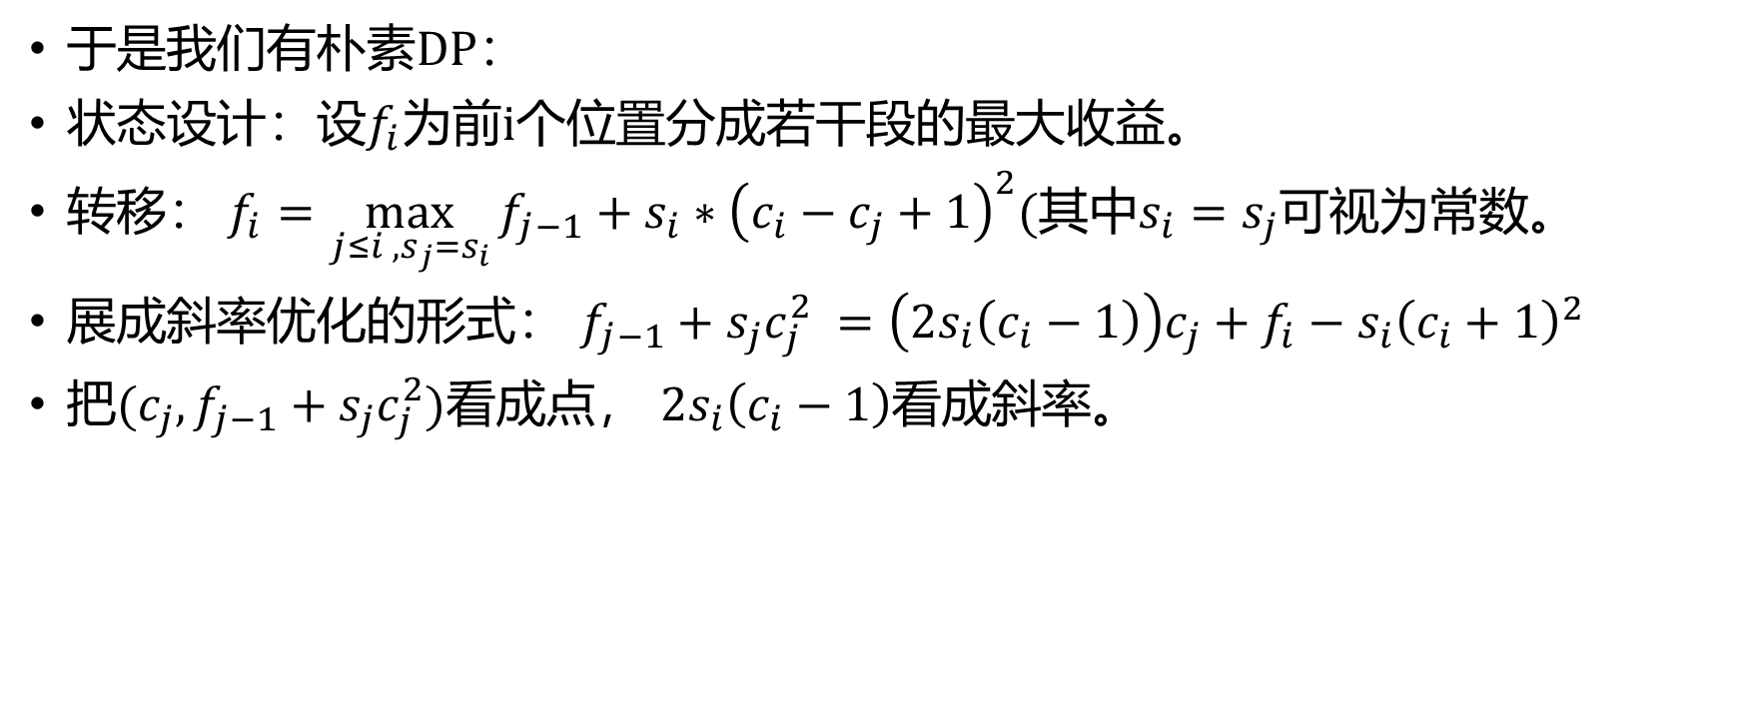
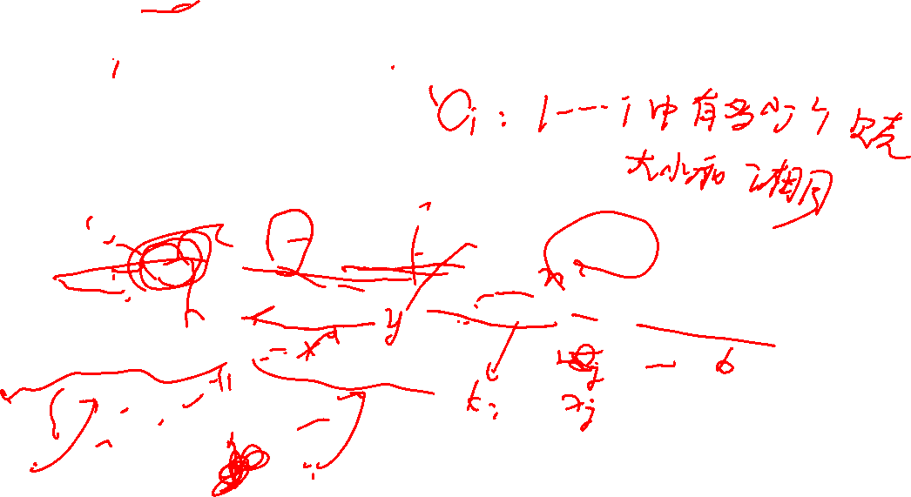
5504 [JSOI2011] 柠檬
于是我们有朴素DP：
状态设计：设$f_{i}$为前i个位置分成若干段的最大收益。
转移： $f_{i}=\max_{j≤i ,s_{j}=s_{i}}{f_{j−1}+s_{i}∗{\left(c_{i}−c_{j}+1\right)}^{2}}$(其中$s_{i}=s_{j}$可视为常数。
展成斜率优化的形式： $f_{j−1}+s_{j}c_{j}^{2} ={\left(2s_{i}\left(c_{i}−1\right)\right)c_{j}+f}_{i}−s_{i}{\left(c_{i}+1\right)}^{2}$
把$(c_{j},f_{j−1}+s_{j}c_{j}^{2})$看成点， $2s_{i}\left(c_{i}−1\right)$看成斜率。

Slide 18
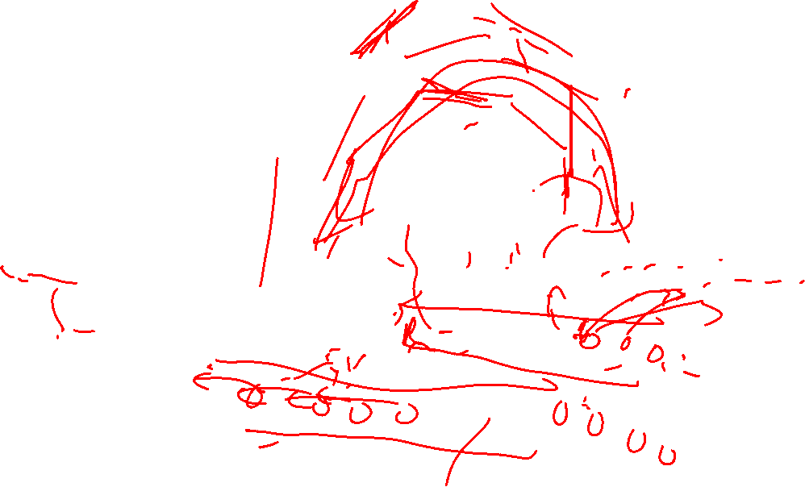
5504 [JSOI2011] 柠檬
需要对于每个大小分别维护。
使用单调队列维护…吗？
我们细细分析：
求最大值，维护上凸壳
横坐标单调递增
斜率单调递增
凸壳往右长，斜率往左跑
——使用单调栈维护

Slide 19
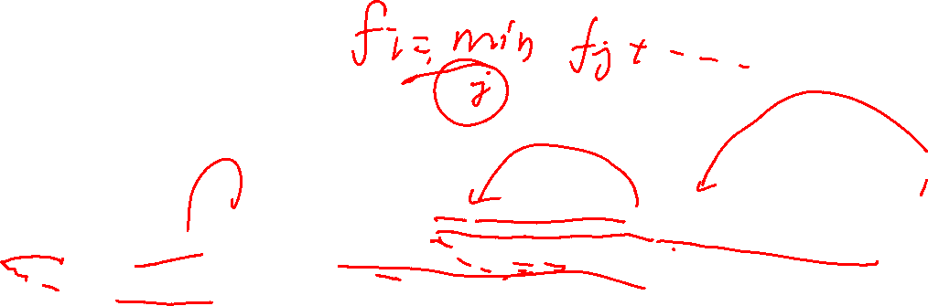
决策单调性
决策单调性：
一个解决最优性问题的DP题，如果设i的最优转移点是j，i’的最优转移点是j’，当i<i’时，有j<=j’ ，则称该DP问题具有决策单调性。
值得注意的是，随转移点j的增大，f[i]并不是先变大后变小。也就是说，并不是单峰的
如何发现一道题目具有决策单调性？
打表！
下面，我们将通过例题，分别介绍三种决策单调性的类型。

Slide 20

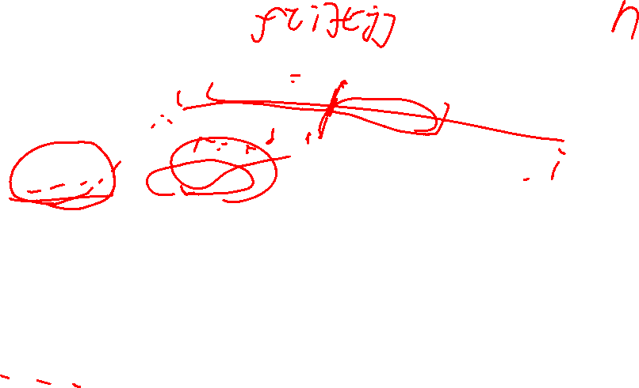
决策单调性
分层决策单调性。
当DP问题形如：
$f\left[i\right]\left[j\right]=\min_{k≤j}{f\left[i−1\right][k]}+cost(k,j)$
设k为f[i][j]的最优转移点，k’为f[i][j’]的最优转移点，当j<j’时有k<=k’，则该DP具有决策单调性。

Slide 21
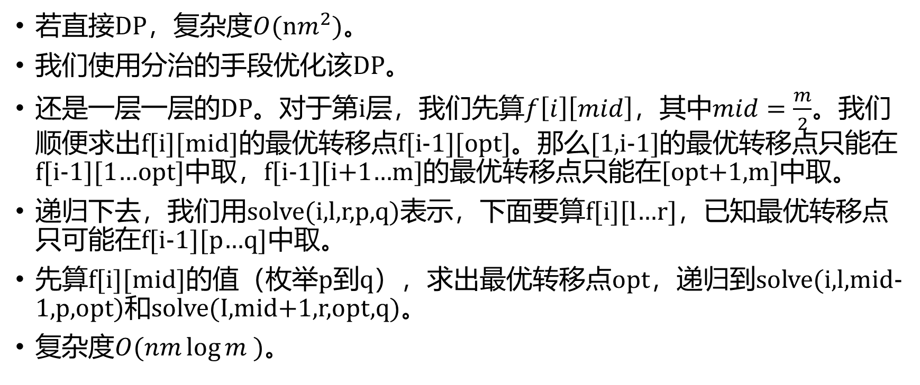
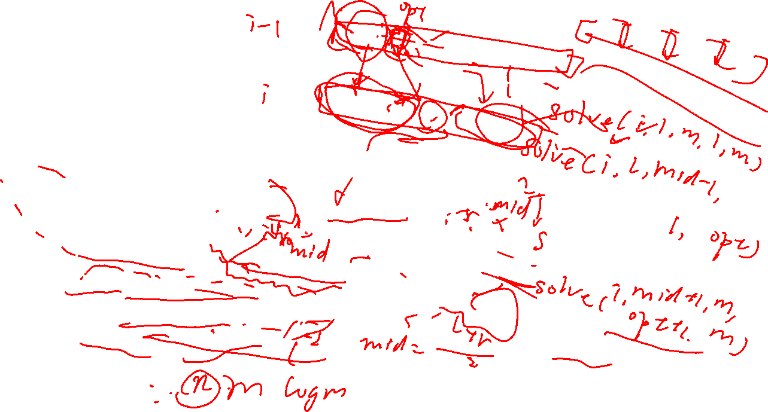
决策单调性
若直接DP，复杂度$O({nm}^{2})。$
我们使用分治的手段优化该DP。
还是一层一层的DP。对于第i层，我们先算$f\left[i\right]\left[mid\right]$，其中$mid=\frac{m}{2}$。我们顺便求出f[i][mid]的最优转移点f[i-1][opt]。那么[1,i-1]的最优转移点只能在f[i-1][1…opt]中取，f[i-1][i+1…m]的最优转移点只能在[opt+1,m]中取。
递归下去，我们用solve(i,l,r,p,q)表示，下面要算f[i][l…r]，已知最优转移点只可能在f[i-1][p…q]中取。
先算f[i][mid]的值（枚举p到q），求出最优转移点opt，递归到solve(i,l,mid-1,p,opt)和solve(I,mid+1,r,opt,q)。
复杂度$O(nm\log{m} )$。

Slide 22
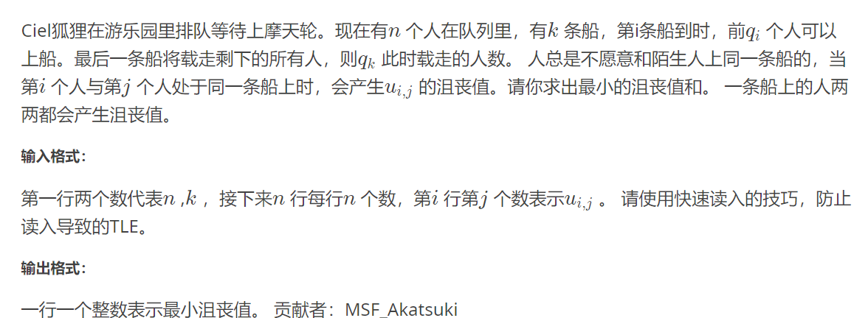
CF321E Ciel and Gondolas

Slide 23

CF321E Ciel and Gondolas
记f[x][i]为前x艘船，上了i个人。
$f[x][i]=\min_{j}{f[x−1][j]+sum(j+1,i)}$，其中sum(x,y)是(x,x)到(y,y)的子矩阵和（再除2）
然后直接看代码：

Slide 24
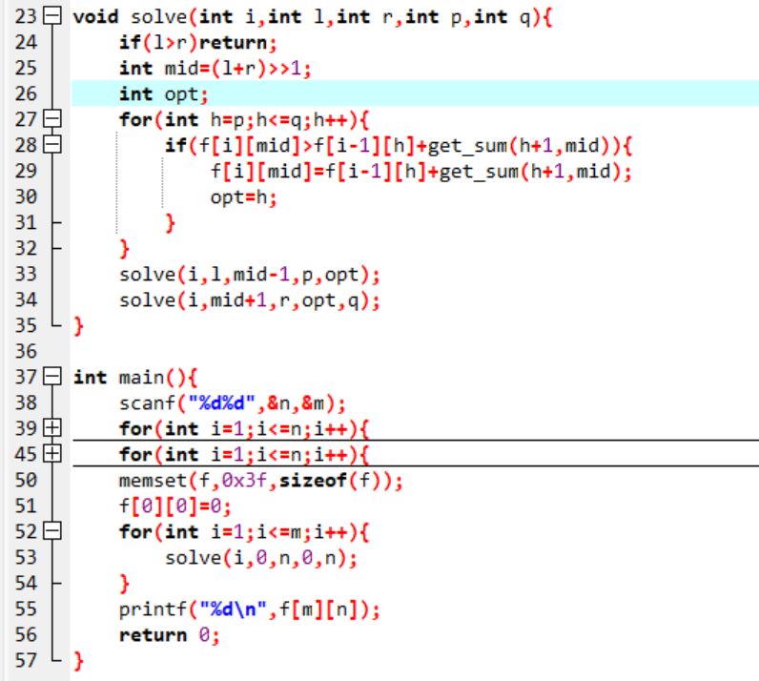
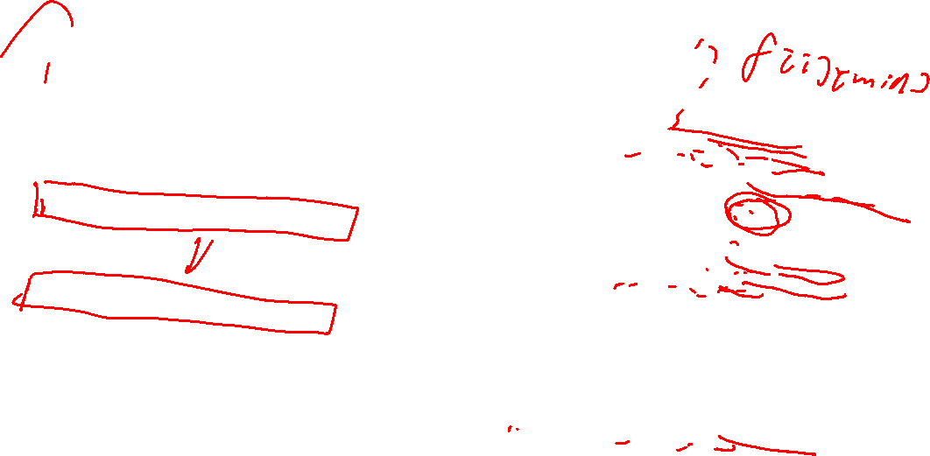
CF321E Ciel and Gondolas
一共logn层。每一层总复杂度O(n)
复杂度nklogn

Slide 25
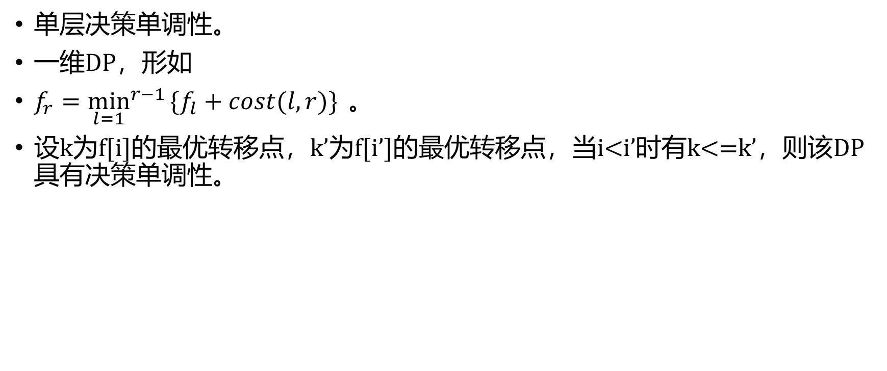
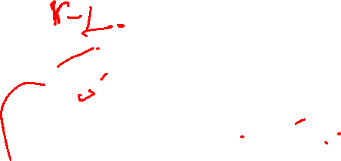
决策单调性
单层决策单调性。
一维DP，形如
$f_{r}={\min_{l=1}}^{r−1 }{\{f_{l}+cost(l,r)\} }。$
设k为f[i]的最优转移点，k’为f[i’]的最优转移点，当i<i’时有k<=k’，则该DP具有决策单调性。

Slide 26
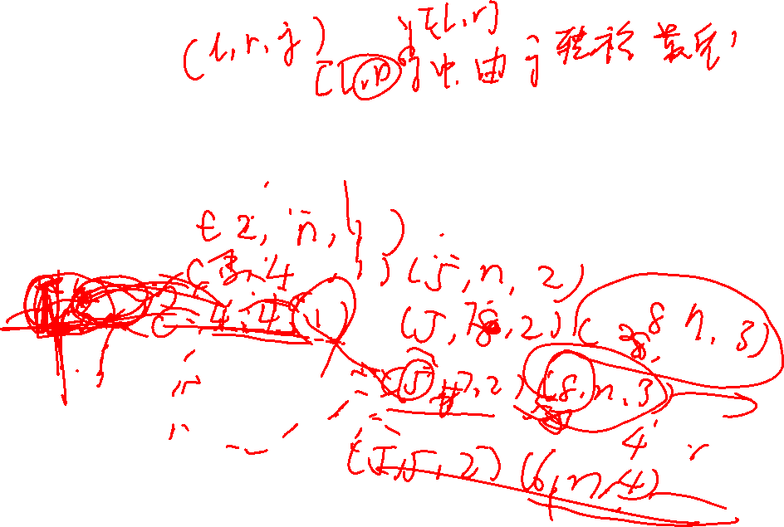
决策单调性
有一个性质：只考虑前若干个转移点，也有决策单调性：
用i位置的数字，表示i的当前最优转移。那会是：
只考虑j<=1：1111111111
只考虑j<=2： 112222222
只考虑j<=3： 12223333
只考虑j<=4： 2444444
只考虑j<=5： 444555

Slide 27
决策单调性
算法大概就是：单调队列里放一个三元组：表示当前,[l,r]区间由j这个转移点转移过来最优
一开始：取出队首，就知道i从哪转移了。
然后算出f[i]，现在加入i这个转移点。
开始判断，能不能把队尾整个弹出。如果能，就弹
直到不再能整个弹出，就得看看从哪断开。一个一个判？T飞了。
只需要搞一个二分即可。

Slide 28
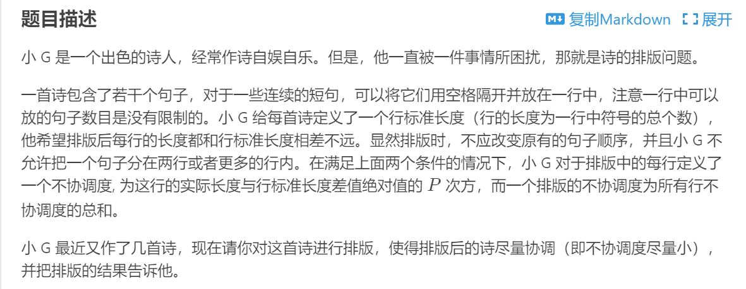
1912 [NOI2009] 诗人小G

Slide 29
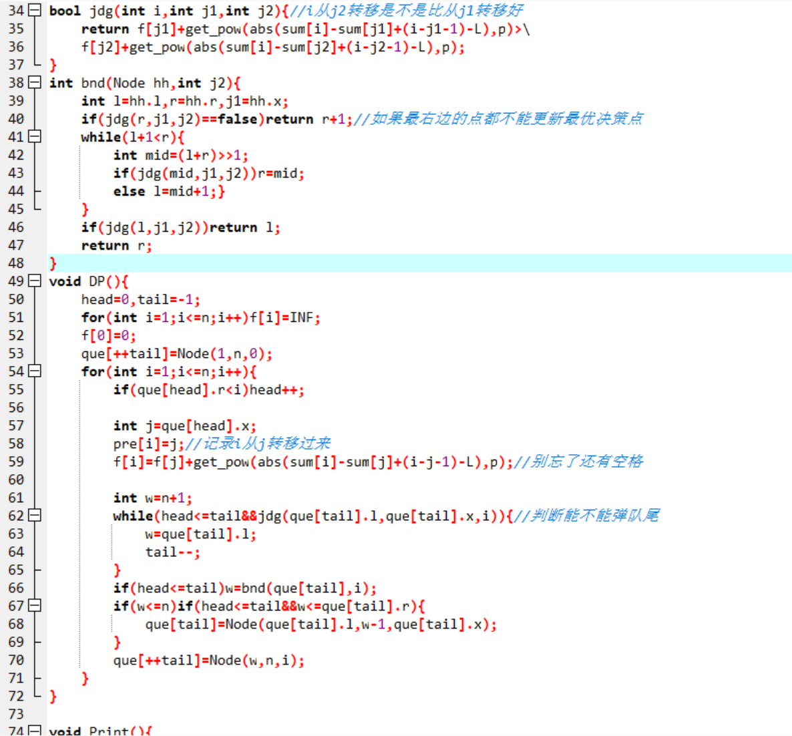
1912 [NOI2009] 诗人小G

Slide 30
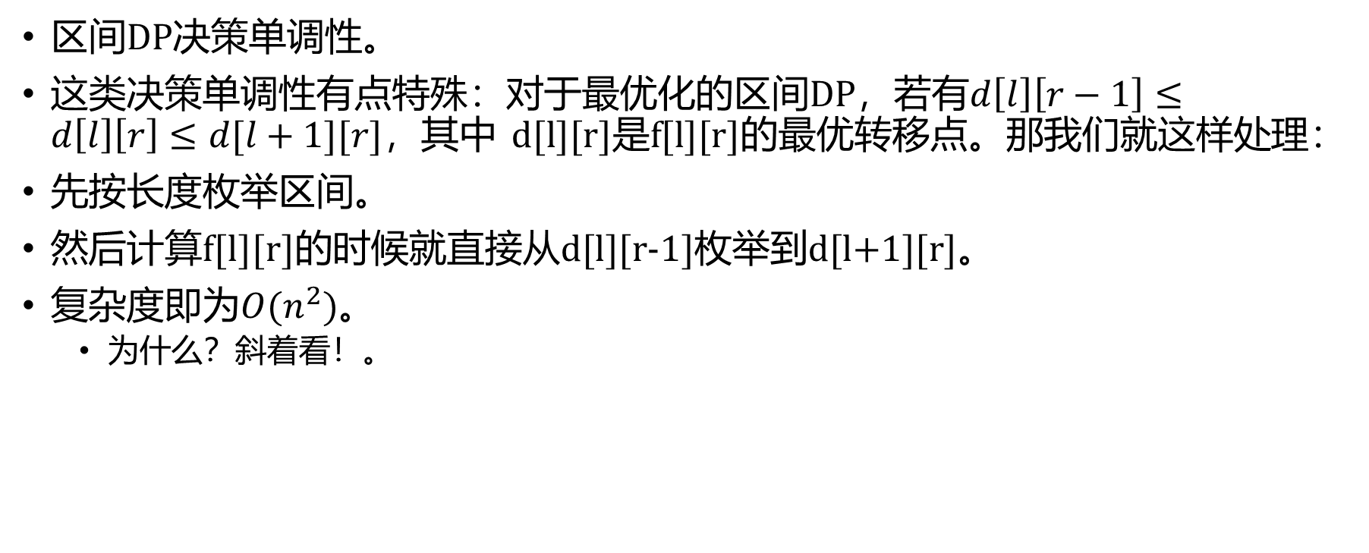
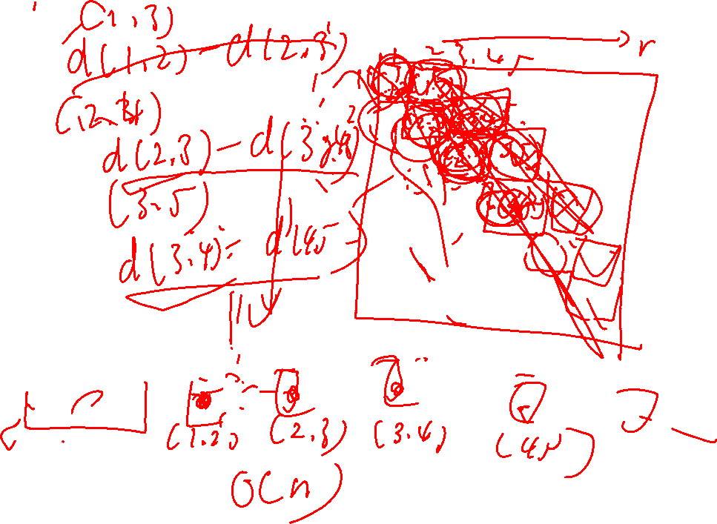
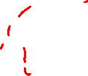
决策单调性
区间DP决策单调性。
这类决策单调性有点特殊：对于最优化的区间DP，若有$d\left[l\right]\left[r−1\right]≤d\left[l\right]\left[r\right]≤d[l+1][r]，其中$d[l][r]是f[l][r]的最优转移点。那我们就这样处理：
先按长度枚举区间。
然后计算f[l][r]的时候就直接从d[l][r-1]枚举到d[l+1][r]。
复杂度即为$O(n^{2})$。
为什么？斜着看！。

Slide 31
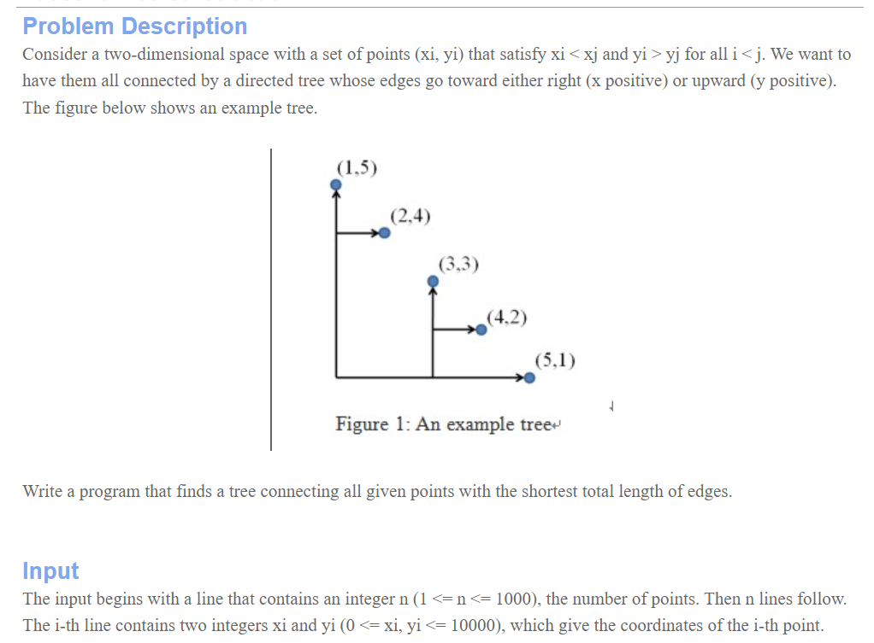
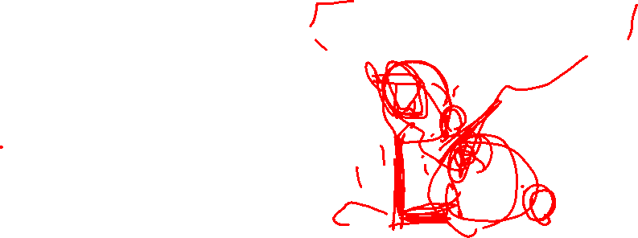
HDU3516 Tree Construction

Slide 32

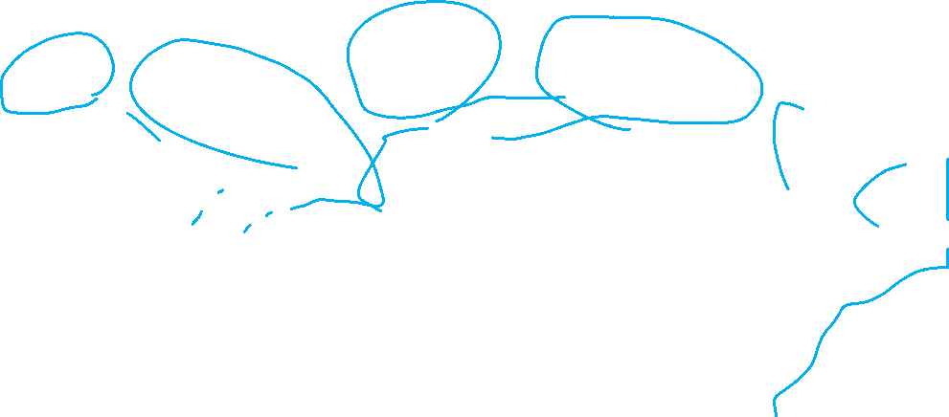
HDU3516 Tree Construction
先想DP怎么写。
区间DP。
$dp[i][j]=\min_{k}{dp[i][k]+dp[k+1][j]+abs(y[j]−y[k])+abs(x[i]−x[k+1])}$
套上前面说的方法即可。

Slide 33

HDU3516 Tree Construction
先想DP怎么写。
区间DP。
$dp[i][j]=\min_{k}{dp[i][k]+dp[k+1][j]+abs(y[j]−y[k])+abs(x[i]−x[k+1])}$
套上前面说的方法即可。

Slide 34
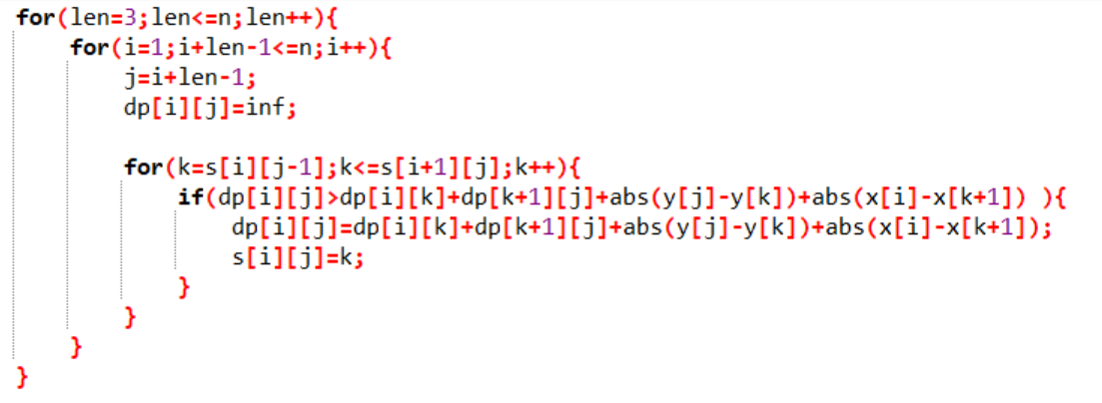
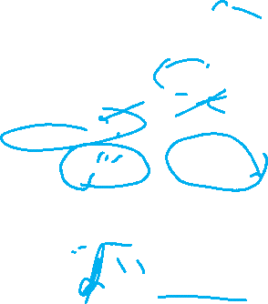
HDU3516 Tree Construction

Slide 35
带权二分
其实并不一定用于优化DP，也可能用于优化贪心等最优化的算法。
什么样的问题可以尝试使用带权二分优化？特征很明显。我们先来看两个经典题的题干：

Slide 36
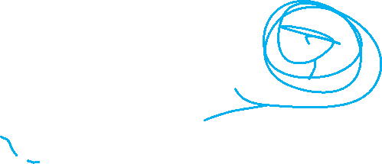
2619 [国家集训队]Tree I4072
给你一个无向带权连通图，每条边是黑色或白色。让你求一棵最小权的恰好有 k 条白色边的生成树。

Slide 37

[SDOI2016]征途
简要题意：给一个序列，要求分成恰好k段，使得每段和方差最小。
n<=3000

Slide 38
带权二分
大家发现特征了嘛？
要解决一个最优化问题（求最大/最小值）
同时有一个限制，就是某个东西一定要恰好是k。
比如说，Tree，求最小生成树，同时要求白边恰好k条
征途，求方差的最小值，同时要求分成恰好k段

Slide 39
带权二分
大家可以想想，我们DP时，如果有“恰好k个”的限制，那我们往往要在dp数组里多加一个状态，表示当前已经选了k个，这样时间复杂度就上来了
比如征途，设dp[i][j]为1…i，已经选了j段；转移枚举最后一段的左端点k，复杂度n^3。
至于Tree这个题（求最小生成树类似贪心吧），可能连“多记一个状态”都拯救不了你

Slide 40
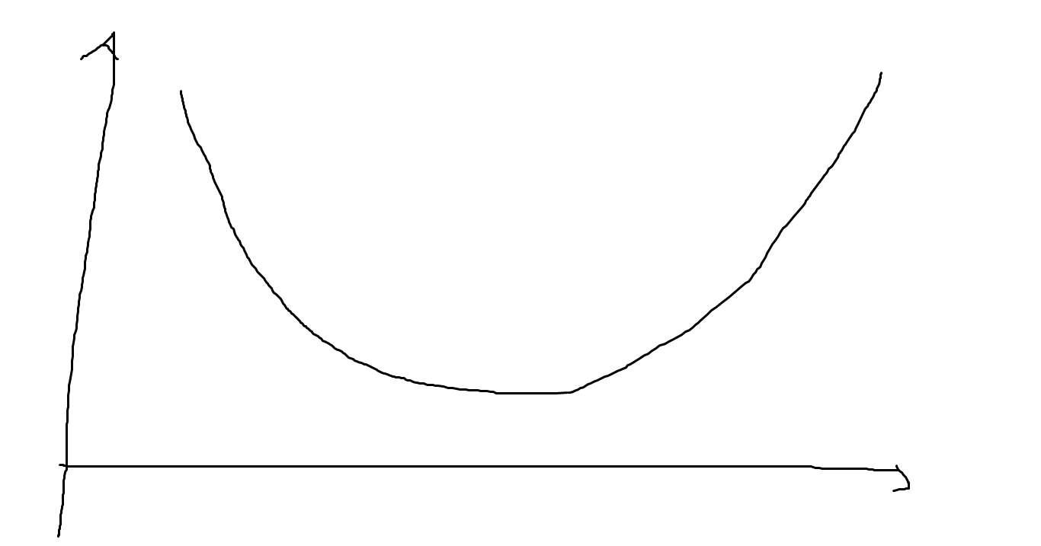
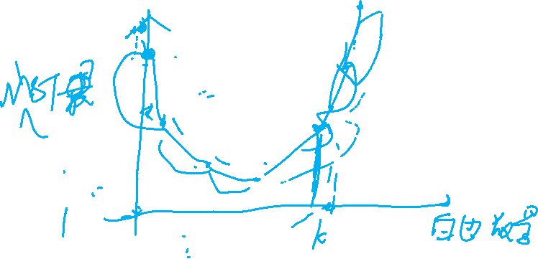
带权二分
这时，我们就可以尝试用带权二分来解决“恰好k个”的限制。具体来说：
如果最小(大)化的值，随着k，是一个凸函数，那么就可以用带权二分
以Tree举例子，大概是这样：
横轴是白边个数，纵轴是白边个数为横坐标的情况下，
最小生成树的值

Slide 41
带权二分
什么是凸呢？差分是单调递减（或递增）的（就f[x+1]-f[x]单调）
怎么判断是不是凸的呢？
一般不要去证明啊！
要么打表试一试。
要么假装是凸的，写一个带权二分上去，看看对不对。（大部分（当然不是所有）涉及“恰好k个”的问题，往往具有凸性，可以用带权二分。

Slide 42
带权二分
好了，刚刚我们以两道题为例，简单介绍了一下什么时候可以使用带权二分。
接下来我们介绍一下带权二分的原理。

Slide 43
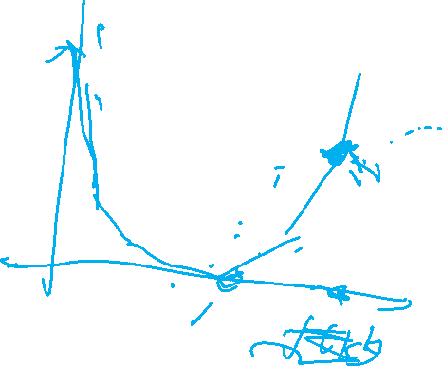
带权二分
我们形式化地表述一下我们要解决的问题：
设选x个东西的情况下，最优的值为f(x)，且f(x)是关于x的凸函数（当然其实是一些离散的点
目标是求f(k)

Slide 44
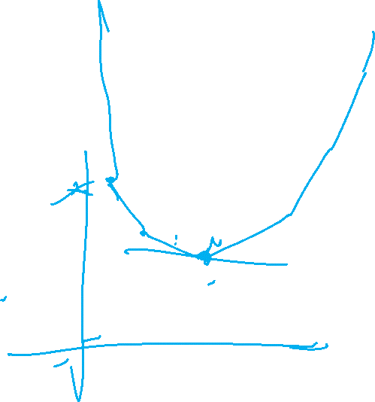
带权二分
我们能干什么？首先任意位置的f(x)我们是不会求的，所以f(k)没法直接求。
我们会求（或者说，能比较快地求出）全局的最小值，同时也可以顺便求出，取到全局最小值的x是多少
比如说，我们会求最小生成树，顺便就能记录选了几条白边。
我们也会n^2（相较原做法的n^3，比较快）求出，在没有“k段”限制下的最小方差（设dp[i]，O(n)枚举左端点转移即可））。

Slide 45
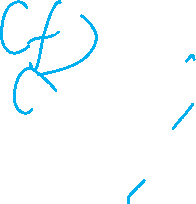
带权二分
那咋办？
——想个办法，让k处取最小值
啥办法？
——每选一个东西，把值额外加上一个w（可以是负的）。
也就是让f’(x)=f(x)+x*w
大家可以发现，随着w的变化，有一天，最小值会在k处取到！
请看图感受：

Slide 46
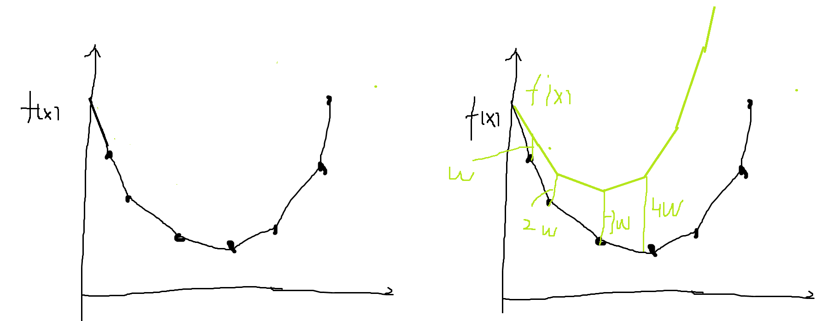
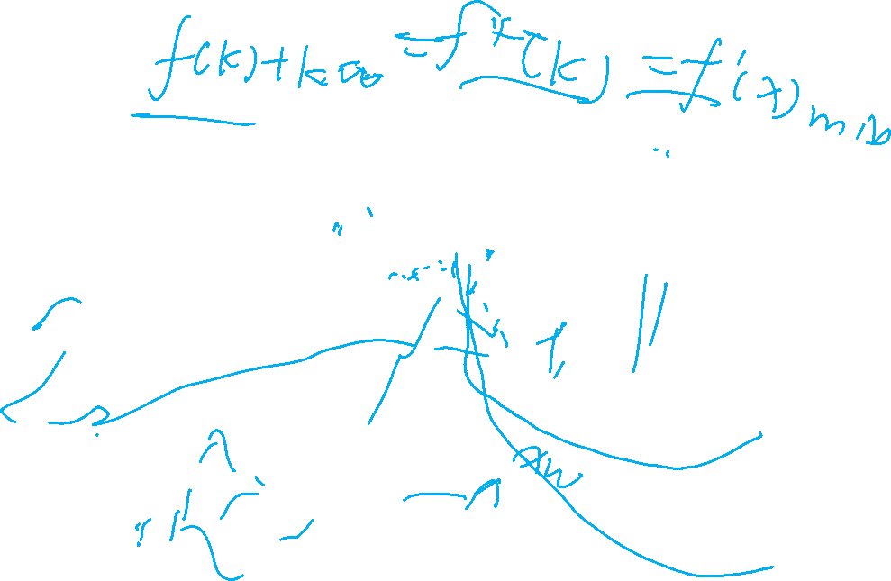
带权二分
大家可以发现，我给f(x)加上一个x*w，最小值点从4变成了3

Slide 47
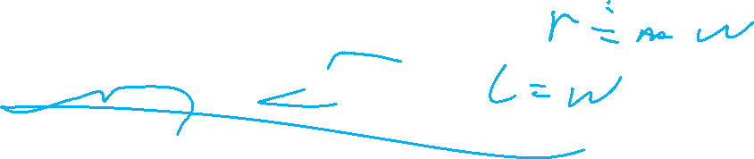
带权二分
可以想见，如果w继续增大，那么最小值点x0会继续变小；
如果w减小以至于变成负数，那么最小值点x0则 会不断变大
那么总会有一个w，使得最小值在k处取到。
——那不就可以二分了嘛
x0<k，那就让w变小点
x0>k，那就让w变大点
欸，现在问题不就只需要求，f’(x)的最小值点x0了嘛！

Slide 48
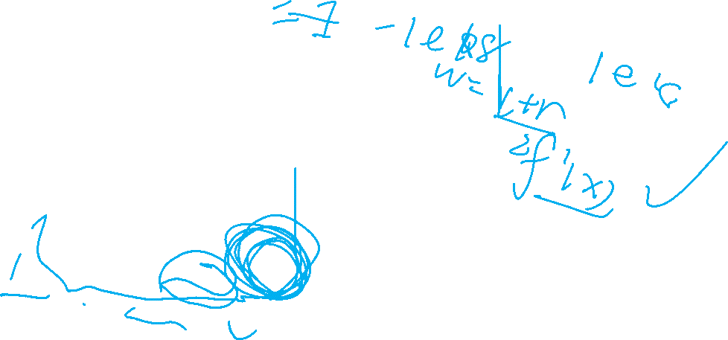
带权二分
刚刚说了，我们会求f(x)的最小值和最小值点。
那么f’(x)的最小值和最小值点，往往也是不难求的。
比如说，在Tree中，只需要让白边边权增加一个w
在归程中，只需要每加一段，给花费加上一个w，即
f[i]=min(f[j]+cost(i,j))+w
大概先感受一下，cost是啥一会讲题时再说
当然，顺便就可以在求出f’(x)的最小值的过程中，求出取到最小值的那个点x0了。（顺便记录白边个数，或是在dp时顺便记录当前找了几段。

Slide 49


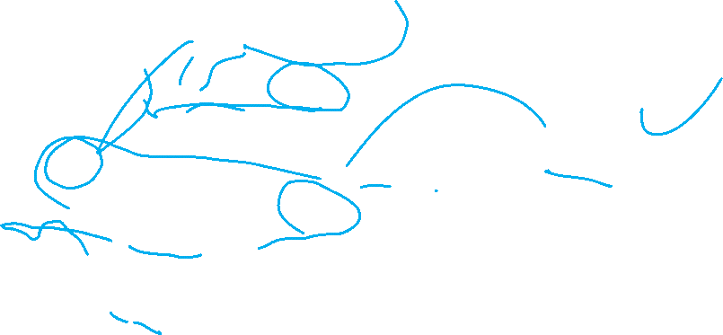


带权二分
那就简单了!重述一下整个流程：
我们二分一个值w(边界可以设置地大一些，从-1e9到+1e9这样，当然也可能得根据题目的数据范围调一调)
然后，我们去掉“恰好有k个东西”的限制，但是每多有一个东西，就额外加上w的花费。即令f’(x)=f(x)+x*w，其中x东西数
然后，不管用DP还是贪心啥的方法，求出f’(x)的最小值f’(x0)，顺便求出此时的最小值点x0。
比较一下x0和k的大小关系。如果x0<k了，那就让w小一点（二分到左边），否则二分到右边。
最终，我们就能让x0=k，即我们求出了f’(x)的最小值f’(k)。

Slide 50
带权二分
再怎样求答案？那简单啦！
f(k)不就等于f’(k)-w*k 嘛！

Slide 51
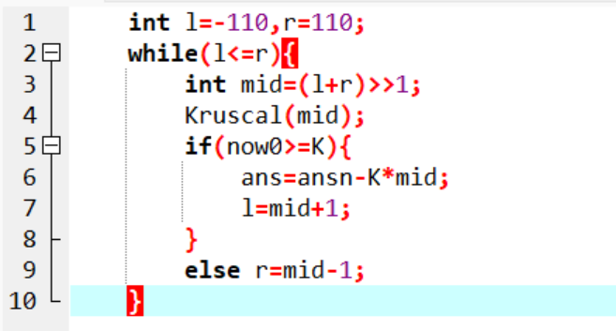


带权二分
看看代码：
mid就是上面的w啦！

Slide 52
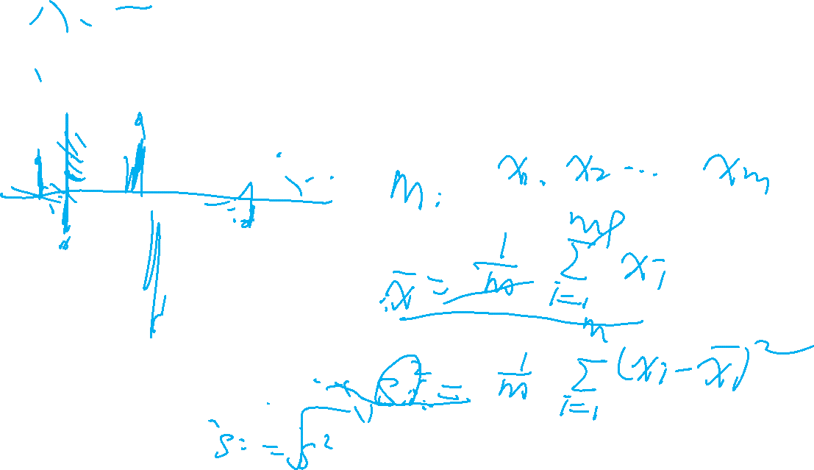
[SDOI2016]征途
Tree应该不用讲了吧！我们再稍微讲一下征途这个题

Slide 53

[SDOI2016]征途
咱先不考虑带权二分的事哈，
首先，方差有一个很常用的公式：
方差=平方的平均值，减去平均值的平方
然后发现左边不就是所有元素的和的平方嘛，是个定值呀！
那就是最小化右边这一坨。
也就是说，现在问题是：给定n个数，要求划分成恰好m段，最小化每段的和的平方的和。
（换句话说，前面PPT里出现的cost(i,j)，就是(sum[j]-sum[i-1])^2啦（其中sum是前缀和

Slide 54


[SDOI2016]征途
转移时顺便记录当前分了几段，用于wqs二分：
d[]就是记录分了几段啦
为啥if里面的条件这么复杂？我们一会再说。

Slide 55
[SDOI2016]征途
把这个DP外面套上wqs二分，就搞完啦！
甚至可以再加上斜率优化！
就是说这题斜率优化/wqs二分，用上任意一种都可以过
两个都用就可以做到nlogV，巨大快。

Slide 56

带权二分的一个代码细节
（以Tree为例：
有这样一个问题：当你二分到一个w的时候，可能选3/4/5/6条黑边都可以保证值最小。那…取哪一个？
一个处理方法：
先尽量让选的黑边尽量少，算出一个下界；
再尽量让选的黑边尽量多，算出一个上界。
如果k在下界和上界之间，就说明找到了。

Slide 57


带权二分的一个代码细节
也可以这么做：如果尽量选白边的话，相当于求出了上界，二分需要这么写：
就是说，当now0>k的时候，也统计一下答案

Slide 58


带权二分的一个代码细节
也可以尽量选黑边，相当于求出了下界，那么二分则需要这么写：
就是说，当now0<k的时候，也统计一下答案

Slide 59
谢谢大家！

